Slide 1
Производственная система Росатома: концепция, текущие результаты

Slide 2


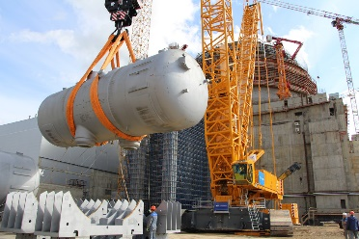
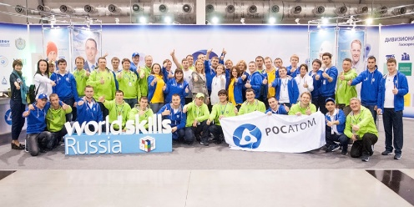
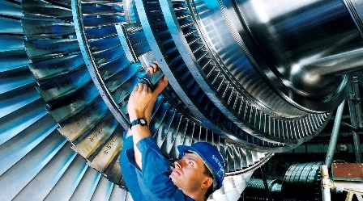
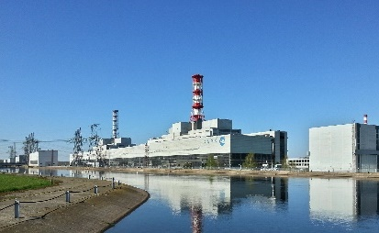
Что такое Производственная система?
Производственная система (lean) –
это такая система ВЗАИМОДЕЙСТВИЯ людей,
инструментов и оборудования
в созданном и визуализированном материальном
и информационном ПОТОКЕ производства продукции (услуги),
которая постоянно стремится перейти из
ТЕКУЩЕГО В ЦЕЛЕВОЕ СОСТОЯНИЕ,
с меньшим количеством всех типов потерь

Slide 3

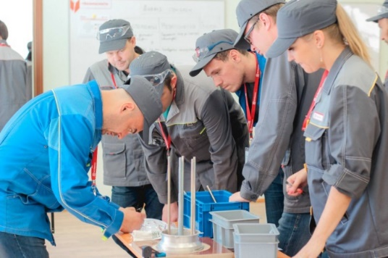

Суть производственной системы
на принципах бережливого производства
Увидеть потери и резервы в потоке
7 + 3 + 1
7 видов потерь:
лишняя транспортировка
лишняя обработка
складирование (запасы)
ожидание (отделить человека от станка)
лишние движения (эргономика)
Брак (передается на следующие стадии)
перепроизводство
Резервы производительности:
труда
оборудования
материалов
Неиспользованный потенциал человека
Работать
над:
Устранением
потерь
+
Вскрытием
резервов
+
Мобилизацией
потенциала

Slide 4
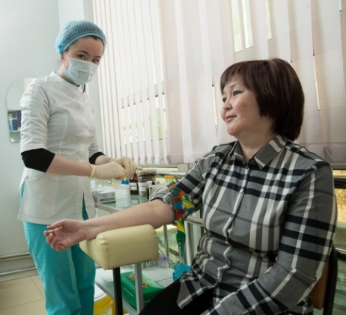
В любом процессе есть 4 составляющие по отношению к ценности конечного результата
1. Работа, добавляющая ценность
Непосредственно забор крови вакутайнером из вены
2. Работа необходимая, но не добавляющая ценность:
Перевязка жгутом
Дезинфекция места забора и т.д.
(в каждом цикле)
%
%
%
3. Периодическая работа:
Дезинфекция или утилизация инструмента после приема пациентов (1 раз в смену)
%
4. Явные
потери!

Slide 5
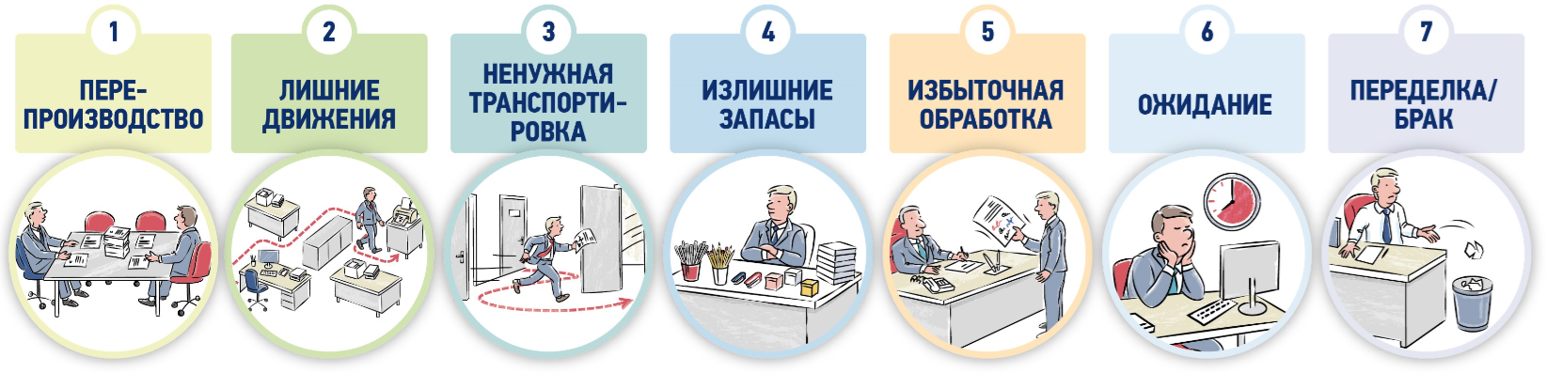
Классификация видов потерь
ПРИМЕРЫ: | ПРИМЕРЫ: | ПРИМЕРЫ: | ПРИМЕРЫ: | ПРИМЕРЫ: | ПРИМЕРЫ: | ПРИМЕРЫ:
Ненужные или слишком большие отчеты (из 13 мин, отведенных на пациента, 10-11 мин уходят на бумаги) Дублирование информации в некоторых документах Дублирование поручений | Неудобное расположение оргтехники и мебели Поиск необходимого файла на компьютере, рабочем столе Отсутствие кратких памяток и инструкций | Передача документов вручную Потеря времени в пути на совещание вместо решения вопроса дистанционно | Залежи канцтоваров, бумаги Накопление нерассмотренных вопросов, задач, документов | Наполнение презентаций и отчетов ненужной Заказчику информацией | Огромные очереди даже при системе электронной записи Ожидание согласований, принятия решений Медленная работа IT-систем | Ошибки при подготовке материалов Разные замечания при повторных согласованиях Запрос информации, требующей уточнений и изменения формулировок
Эти потери ведут к лишним затратам и ухудшению
качества социальных услуг

Slide 6
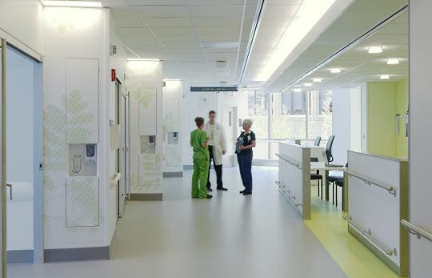
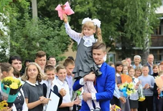
Проявления потерь в медицине и в образовании очень похожи
Поликлиника
Школа
Потери на поиск приспособлений. Рабочие места не стандартизированы | Потери на поиск учебных материалов и пособий. Рабочие места не стандартизированы
Лишние походы пациентов и лишние движения медперсонала | Лишние перемещения документов и хождение учителей при поиске журналов, материалов
Очередь пациентов перед регистратурой или кабинетом | Узкое место – скопление детей на переменах, в раздевалках, в столовой
Пересечение потоков больных и здоровых пациентов, платных и бесплатных услуг | Пересечение детей старших и младших классов.
По времени на талончике никто не попадает – живая очередь | Есть трудности в исполнении планов, не успеваем пройти учебный план, проверить задание
Необоснованное назначение анализов. Лежат горой в ячейке в регистратуре | Перепроизводство. Излишняя отчетность. Огромное количество отчетности и рабочих программ
Неравномерная загрузка медперсонала | Неравномерная загрузка и перегрузка преподавательского состава.

Slide 7



ПСР – это новая «пересборка» уже известных подходов по повышению производительности
Toyota Production System
(TPS) – Производственная
система «Тойота»
1949 – н.в.
Минсредмаш – НОТПиУ (научная организация труда, производства и управления)
1962 – 1991 гг.
Boeing Production System (BPS) – Производственная система «Боинг»
1978 – н.в.
Глубина погружения
Социальная ориентация
Яркое лидерство
Поиск и устранение потерь.
Производство и поставки «точно и вовремя»
Визуализация и оптимизация потоков
Поток единичных изделий
Тянущая система
Мобилизационный режим
Бригадные методы работы
Система рац. предложений
Оперативно-производственное планирования
Соревновательный дух
Схемы Lean+ и Lean 10x,
Lean-конвейер 737
Группа быстрого реагирования
Центр глобального ПК - 787
Центр лидерства Боинг

Slide 8



Опыт 2007-2017 – ПСР работает в режимах
МЧС, Система, Культура
Опыт ГК «Росатом» 2007-2011. Замедление развития
Российская модель
Американская модель
Японская модель
1.
Через быстрое создание образцов – моделей
для тиражирования
2.
Через создание Системы
3.
Через изменение сознания
и перерастание в культуру
МЧС
Системность
Культура
Творческая разработка методологий на ходу
Создание правил и договоренностей
Стабильность выполнения правил, закладываются традиции

Slide 9
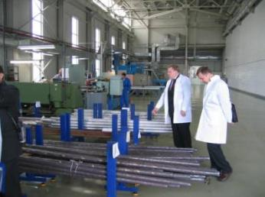
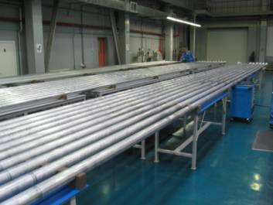
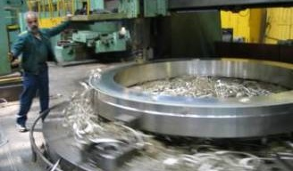
Суть деятельности лидера бережливости
(организатора изменений)
Поговорка
«Лучше один раз увидеть,
чем сто раз услышать»
Принцип Н. Хаяси:
«Лучше один раз сделать,
чем сто раз увидеть»
На что смотрим?
Что делаем?
  Процесс – отстаём или опережаем?
  Производственный контроль
  Цепочка помощи
  Поставки «точно и вовремя»
1
  Запасы – объём партии
  Картирование потока
  Быстрая переналадка
  Тянущая система
2
Работа человека
  надсмотрщик за техникой?
  удобно работать?
  Стандартизированная работа
  Обслуживание оборудования самим оператором
  Предложения по улучшениям
3
люди начинают задумываться об изменениях

Slide 10
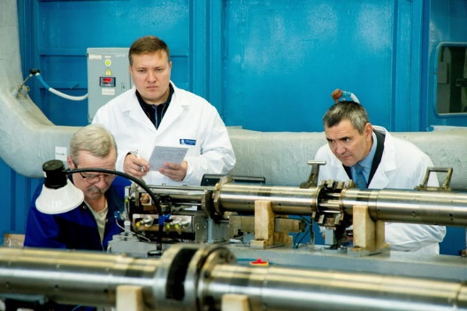
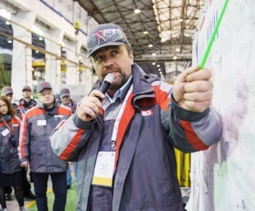
Апробированная модель лидера бережливости 2007-2020 гг.
I.
Сложившаяся последовательность действий
лидера ПСР
1
2
3
Делаю сам
Делаем
вместе
Лидер на удалении.
Работают сами
Авторитет
+ доверие
Ваши победы
+ укрепление навыка
Но! Лидер готов оперативно подключиться
II.
Необходимые навыки
для лидеров-организаторов ПСР
Навык формирования напряженных целей
Навык выявления и быстрого решения проблем
Умение гибко использовать навыки ПСР в разных конкретных ситуациях
Умение создавать доверительные отношения с коллективом, побуждая их к проведению улучшений

Slide 11
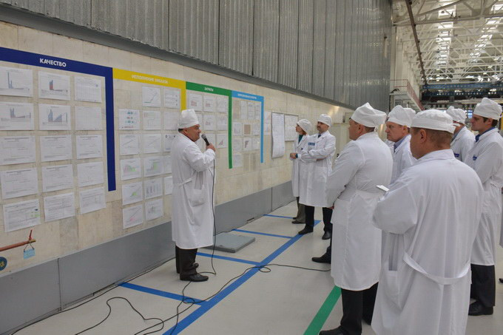
Модель поведения генерального директора 80 % успеха
Фиксация
отклонений
и нарушений
Оперативное
решение
проблем
Экспресс
анализ
по проектам
Погружение
в суть
значимых ППУ
Вызов
на площадку
конструкторов,
технологов
Снятие
эмоционального
напряжения
…и генеральный директор в спецодежде,
а не в костюме и галстуке
Совещания:
раньше в кабинете – 1,5-2 часа
сейчас на площадке – менее 30 минут

Slide 12
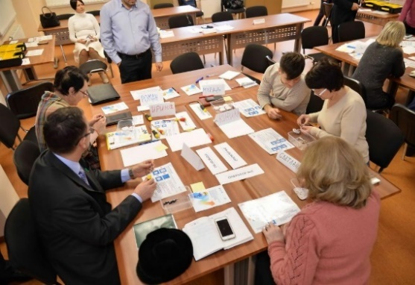
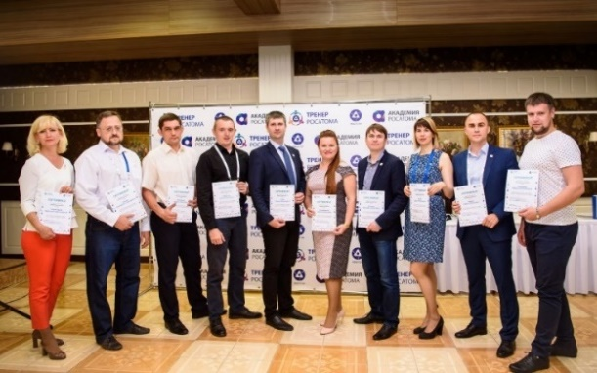
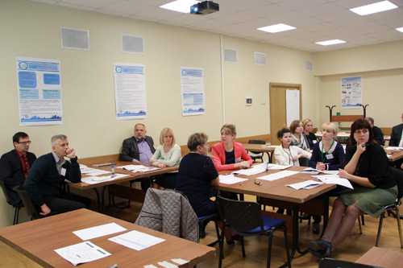
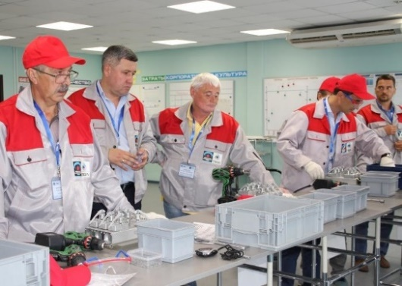
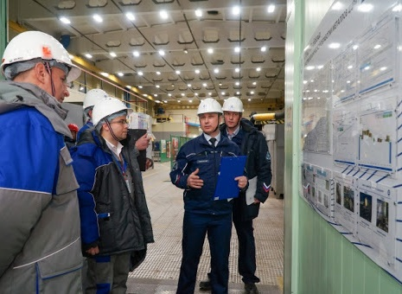
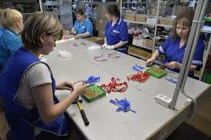
Переход от массового аудиторного обучения к площадочным тренингам в производственных потоках
2009-2013
МАССОВОЕ ОБУЧЕНИЕ основам применения инструментов ПСР, > 40 000 чел.
2014 - н.в.
ПЛОЩАДОЧНОЕ ОБУЧЕНИЕ
«Базовый курс», теория (1,5 часа)
Прохождение практического тренинга на Фабрике процессов (1 день)
Площадочное обучение в потоках и на образцах лучших мировых практик (3 дня)
ЦЕЛЬ:
немедленное применение полученного опыта на своих предприятиях

Slide 13
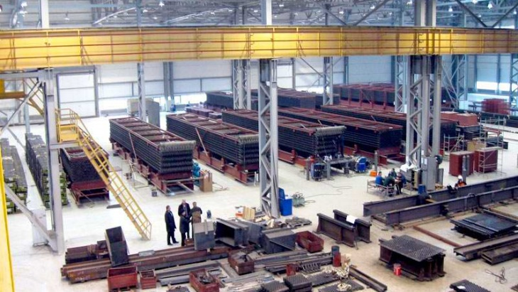
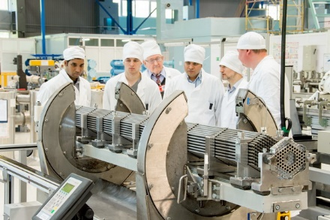
2008-2013. Начинали с образцов
Пример: ОАО «ЗиО-Подольск»
Пример: ОАО «МСЗ»
Увеличили объем производства аппаратов воздушного охлаждения (заказ Газпрома), шт.
Снижение времени протекания процесса изготовления ТВС* для РБМК и ВВЭР**, мес.
в 1,5 раза
в 6 раз
Сократили запасы в 25 раз.
При этом сократили численность на 15 %.
Себестоимость ТВС ВВЭР снижена на 34,5 %.
* - тепловыделяющая сборка
** - Реактор Большой Мощности Канальный, Водо-водяной энергетический реактор

Slide 14
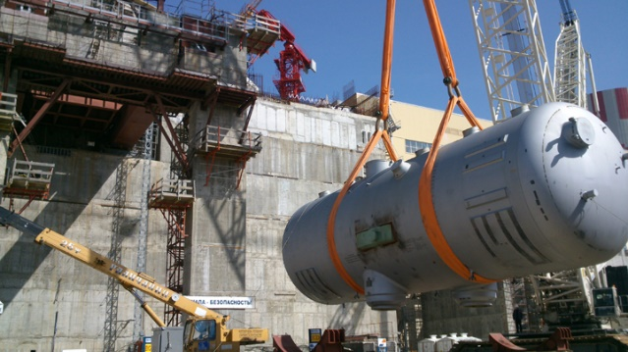
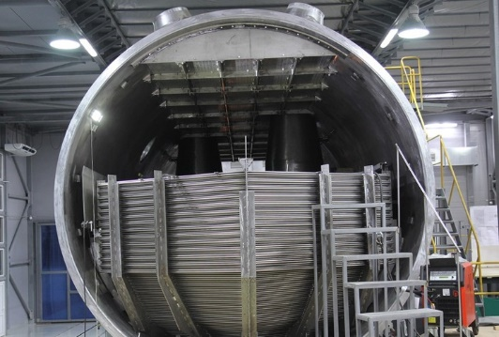
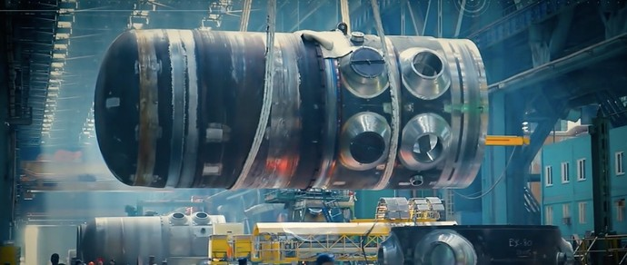
2015 год – начало работы с продуктовыми мега-цепочками
Пример: цепочка «Оборудование АЭМ», пилотный продукт – «Ядерная паропроизводящая установка» (ЯППУ)*
ВПП по всему процессу поставки комплекта парогенераторов, от проектирования до монтажа, сут
ВПП по всему процессу поставки корпуса реактора, от разработки до монтажа, сут
– 17 %
– 36 %
– 13 %
– 26 %
* - Включает реактор, парогенератор (ПГВ), главный циркуляционный насосный агрегат (ГЦНА), главный циркуляционный трубопровод (ГЦТ)
** - тепловыделяющая сборка *** - Водо-водяной энергетический реактор 1000/1200

Slide 15
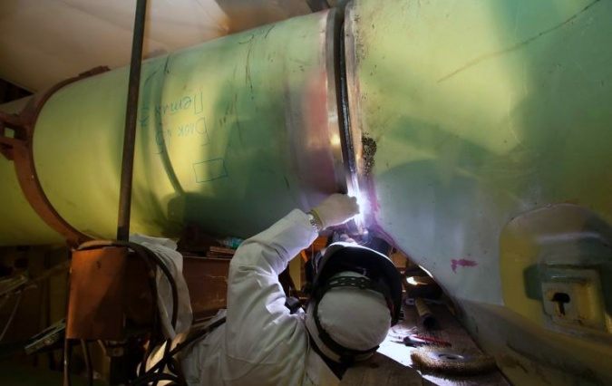
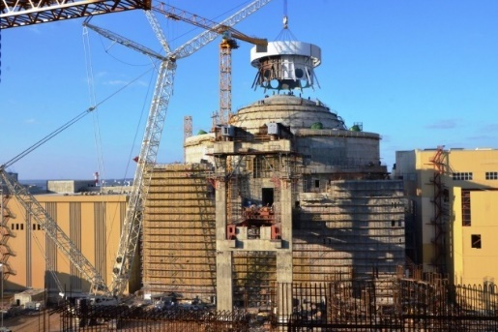
От проектов ПСР в строительстве к ПСР-инжинирингу
Пример:
сокращение времени сварки ГЦТ*, сут.
Энергоблок 2 Нововоронежской АЭС-2.
«Блок-образец»
Примеры достигнутых результатов:
Более, чем в 3 раза
Сокращение времени
от разработки проектно-строительной документации до выдачи в производство
в 3 раза
Сокращение сроков монтажа армоблоков в 4 раза, парогенератора в 2 раза
Сокращение складских площадей на 25 %
Сокращение сроков монтажа система преднатяжения защитной оболочки
в 2,3 раза
Сокращение времени прохода рабочих
на стройплощадку
в 4 раза
2009
2010
2015
2016
2016
Начиная с 2016 - тиражирование опыта на все стройки
ГК «Росатом» (100 крупных заказчиков)
* - Главный циркуляционный трубопровод АЭС

Slide 16
Примеры офисных проектов ГК «Росатом».
4 волны кадровых проектов 2014-2017
HR-проект «Сокращение сроков
командирования сотрудников»
 | 2014 | 2015 | 2016 | 2017
1 волна (5 процессов) | пилоты | тираж |  | соверш.
2 волна (5 процессов) |  | пилоты | тираж | соверш.
3 волна (6 процессов) |  |  | пилоты | тираж
4 волна (3 процесса) |  |  |  | пилоты
Продолжительность оформления командировки
с учетом времени подписания руководителем структурного подразделения, мин
в 2,3 раза
03.2014 | 12.2014
HR-проект «Оформление приема на работу»
HR-проект «Перевод на постоянное место работы»
в 4 раза
в 5 раз
Продолжительность оформления приема на работу сотрудника, дней
Продолжительность оформления перевода сотрудника, дней
06.2014 | 12.2015
06.2014 | 12.2015
HR-проект «Оформление премирования»
HR-проект «Оформление материальной помощи»
в 4,5 раз
ВПП процесса оформления
премии сотруднику,
рабочих дней
в 4 раза
ВПП процесса оформления материальной помощи, рабочих дней
06.2014 | 12.2015
10.2015 | 05.2016

Slide 17
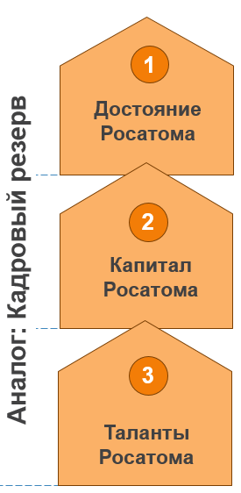
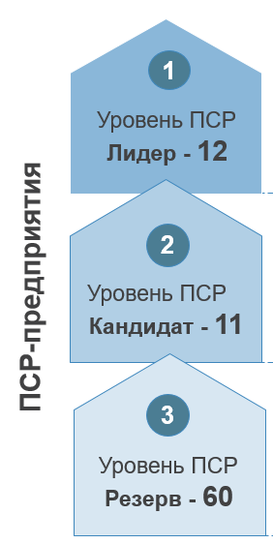
Системное развертывание ПСР на предприятиях отрасли с 2015 г.
В настоящее время в контуре 23 предприятия.
Это 29 основных продуктов, которые составляют 80 % себестоимости.
88 потоков оптимизировано
Более
3000 проектов
Более
50000 ППУ реализовано
Ключевой результат – достижение бизнес-целей предприятия, которые декомпозируются до целей потоков в физических величинах (ВПП и НЗП) на участках.
17

Slide 18
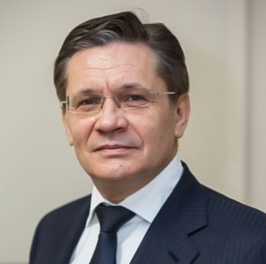
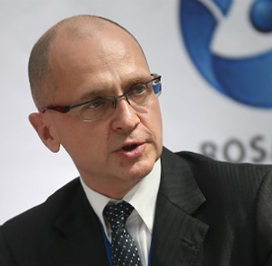

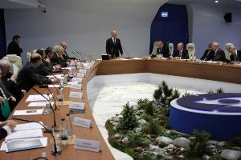

Распространение лучших практик ПСР
Кириенко С.В.,
Председатель
наблюдательного совета Госкорпорации «Росатом»
Лихачев А.Е.,
генеральный директор Госкорпорации «Росатом»
Письма от 02.12.2016 и от 24.08.2017 об помощи ПСР в создании образцов «бережливых поликлиник»
14 февраля 2017 г. –
Наб. совет ГК «Росатом»
принял решение о работе
ПСР по заказу ФОИВ:
Минздрав РФ
Одобрить распространение Государственной корпорацией по атомной энергии «Росатом» лучших практик Производственной системы Росатом по запросам федеральных органов исполнительной власти, государственных корпораций и государственных компаний.
Письмо от 27.10.2017 ведущей роли ПСР
в реализации федеральной программы «Повышение производительности труда»
Минэкономразвития РФ

Slide 19
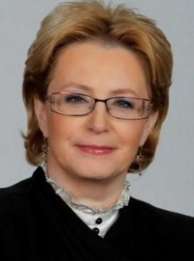
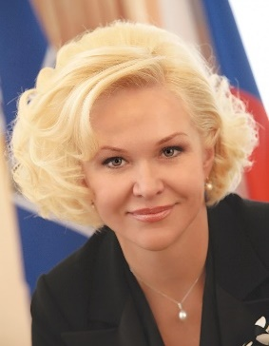
Социальная сфера – Медицина
Заказ на создание бережливых
поликлиник-образцов в 3 регионах России
17 ноября 2016 года – совещание
на Старой Площади
Формирование совместной команды Росатома и Минздрава РФ
Кириенко
Сергей Владиленович
Скворцова
Вероника Игоревна
Яковлева
Татьяна Владимировна
Ярославль
ГУЗ ЯО «Детская поликлиника № 5»
ГБУЗ ЯО «Поликлиника № 2»
Калининград
ГБУЗ КО «Городская детская поликлиника № 6»
ГБУЗ КО «Центральная городская клиническая больница»
Севастополь
ГБУЗ Севастополь «Детская поликлиника № 2»
ГБУЗ Севастополя «Городская больница № 1 им. Н.И. Пирогова»,
Поликлиника № 2
Версия 1-го проектного цикла: 5 проблемных потоков в каждой поликлинике
Kick-off
Промежуточные результаты
Предъявление
результатов
1 мес.
1 мес.
3 мес.
1 мес.
Снятие текущего состояния
Планирование мероприятий
Реализация
проекта
Закрытие
проекта
Целевое
состояние
Сжали до 4-4,5 месяцев

Slide 20
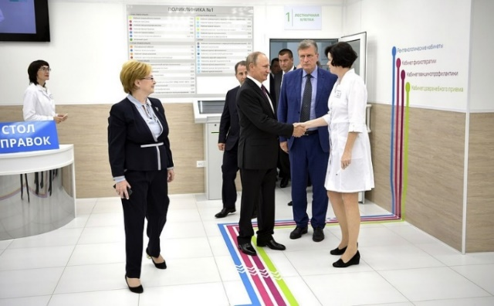
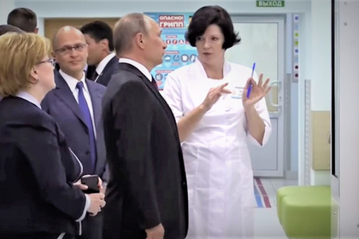
Социальная сфера – Медицина
Результаты совместной работы Минздрав – Росатом
Примеры результатов
Сокращение очередей до 8 раз, Уменьшение времени ожидания пациентом приема врача у кабинета до 12 раз Увеличение пропускной способности процедурного кабинета в 2 раза Увеличение годовой пропускной способности отделения диспансеризации в 8,5 раз, охват всех прикрепленных пациентов поликлиники Сокращение времени диспансеризации до 12 раз Увеличение времени работы врача непосредственно с пациентами в 2 раза, увеличение количества принятых пациентов в смену на 30 % Сокращение времени оформления записи на прием к врачу в 5 раз
Предъявление поликлиники г. Кирова
Президенту РФ, 5 августа 2017 г.
52 региона РФ,
более 2000 поликлиник, обслуживаемое население – более 50 млн человек
Образовательные центры в 9 мед. вузах, обучено более 2000 специалистов

Slide 21

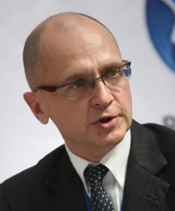
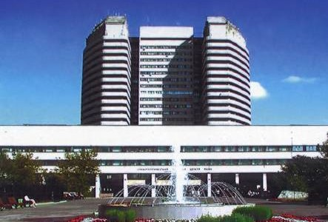
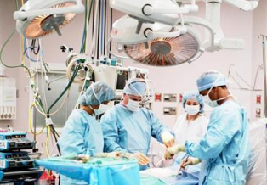
Социальная сфера – Медицина
Бережливые стационары
17 октября 2018 (через 2 года после поликлиник) –
старт проекта «Бережливые стационары»
Кириенко
Сергей
Владиленович
Скворцова
Вероника
Игоревна
Пилот– Федеральный онкологический научный центр им. Блохина, г. Москва
Пример оптимизации работы операционного блока
в 3 раза
Больше вероятность успешной операции
в критических случаях
Снижение расходов
на содержание
Время предоперационного пребывания пациента
в стационаре, дней
было | стало
Пропускная способность операционных – число операций в день, пациентов
в 1,7 раза
Горизонт планирования операций, дней
в 14 раз
было | стало
было | стало
Необходимое количество
операционных, штук
в 1,3 раза
Было 18 операционных, планировали создать еще 2,
в результате ограничились 16
было | стало
Первая волна – на сегодня 7 стационаров в 5 городах РФ

Slide 22



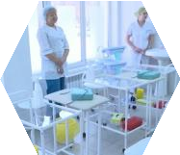
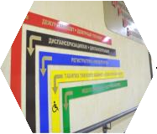
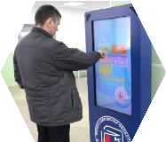

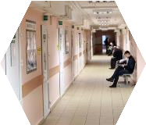
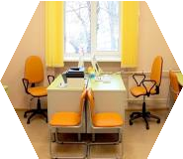

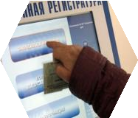
Социальная сфера – Медицина
Результаты совместной работы Минздрав – Росатом
10
В 85 субъектах Российской Федерации созданы региональные центры ПМСП
3 074 медицинских организации в 2019 году участвуют во внедрении принципов бережливого производства
По итогам 2019 года внедряют бережливые технологии в свою работу 3 346 тыс. поликлинических подразделений, в том числе 1 716 тыс. оказывающих помощь детскому населению
В стадии завершения – 13,4 тыс. проектов, в том числе успешно завершено более 11,4 тыс. проектов по улучшениям.
Всего открыто 18,5 тыс. проектов, из них в поликлиниках,
оказывающих помощь детскому населению – более 9,8 тыс. проектов
в том числе:
7,7 тыс. – улучшение работы регистратуры (41,5%)
2,8 тыс. – улучшение процесса приема врача (15,3%)
2,0 тыс. – улучшение процесса проведения диспансеризации
определенных групп взрослого населения и профосмотра детей (13,5%)
1,4 тыс. – улучшение проведения диагностических исследований (7,8%)
474 – улучшение диспансерного наблюдения (2,5%)
823 – проекты с экономической эффективностью (4,4%)
Необходимость перехода от отдельных проектов к единой модели «Бережливой поликлиники»

Slide 23
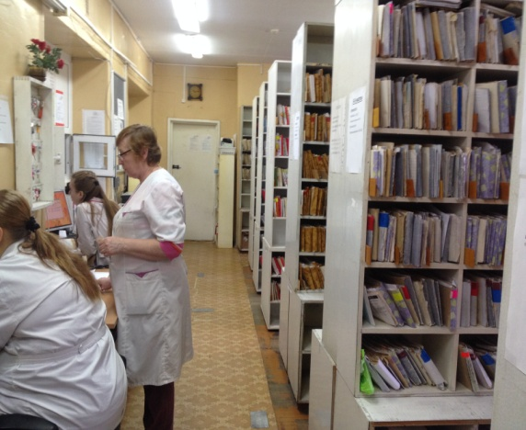
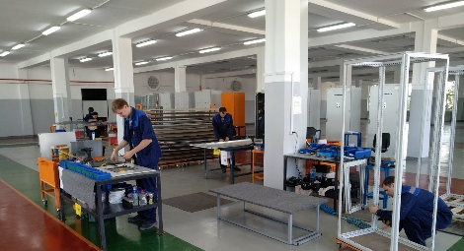
Бережливый регион
«Производительность на 360°»
2
3
Социальная
сфера
Государственное
и муниципальное
управление
Образовательные учреждения –
от детсада до вуза и Академии
Пилотные Министерства
(стандарт входа 5 по 5 проектов)
Медучреждения – от поликлиники
до стационара
Администрации муниципалитетов
МФЦ, Центры занятости, ЖКХ,
соц. защита
Бережливый регион
1
Реальный
сектор
Сельское хозяйство
Добыча
сырья
Пищевая промышленность
Строительство дорог и объектов
Предприятия первой волны
и тиражирование
Машиностроение

Slide 24

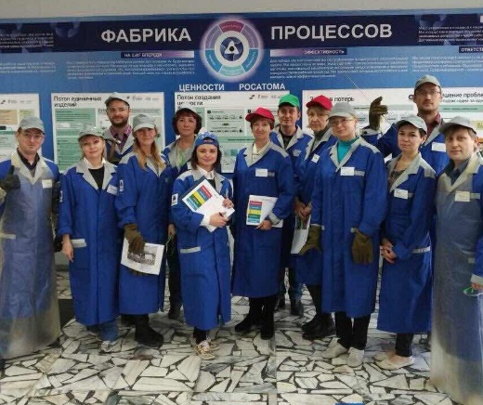
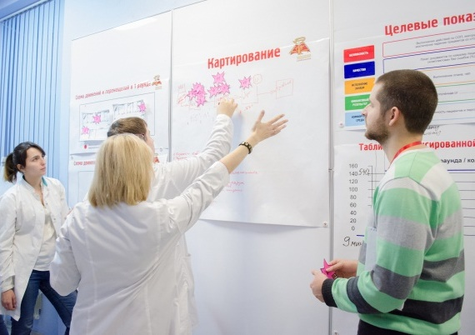


Социальная сфера – Бережливый вуз
Майкопский государственный технологический
университет (МГТУ), г. Майкоп, Республика Адыгея
1 этап: Обучение
Росатом: Чепецкий механический завод,
Производственная фабрика процессов
Минздрав: Кировский мед. университет
Медицинская фабрика процессов
2 этап: Проекты в университете, например:
Формирование индивидуального учебного плана студента, рабочих дней
Число касаний документа специалистом, раз
в 3,6 раза
в 5 раз
текущее | целевое
текущее | целевое
3 этап: Создание своей Фабрики процессов и системы обучения бережливости.

Slide 25




Социальная сфера – Бережливые школы
г. Нижний Новгород
Православная гимназия им. преп. Сергия Радонежского
ВПП подготовки к уроку «Технология» (девочки), мин
Разработана и внедрена эффективная система обеспечения учащихся инструментами и материалами
для проведения занятий
в 3 раза
было | стало
Православный ДС им. преп. Сергия Радонежского
ВПП подготовки к занятию
по лыжной подготовке, мин
Организована система хранения лыжного инвентаря, позволяющая снизить трудоемкость экипировки детей.
в 3 раза
было | стало
Православная гимназия им. Александра Невского
ВПП подготовки к лабораторным работам, мин
Разработана и внедрена эффективная система комплектования и учета лабораторного оборудования
в 4 раза
Сейчас: 26 школ, училищ и детсадов.
Работа над созданием клуба директоров бережливых школ
было | стало

Slide 26




Социальная сфера
Центр занятости населения, г. Белгород
Проект «Оптимизация процесса первичного приема граждан»
ПРОБЛЕМА:
Пример: большое количество подписей гражданина во время приема на одном документе.
Долгие ожидания в процессе приема
ЧТО СДЕЛАНО:
Среднее время первичного приема граждан, мин
в 4,6 раза
было | цель | стало
11 подписей и дат !
1 подпись и дата
Также проекты в других процессах:
переобучение,
постановка на учет
взаимодействие с работодателями
Центры занятости Кемеровской области: 15 проектов в Департаменте + 35 в районных центрах

Slide 27



Социальная сфера
ЖКХ. ЗАТО Заречный, Пензенская область
Проект «Оптимизация процесса сантехнических работ»
ПРОБЛЕМА:
ПРОБЛЕМА:
Непонятно, куда звонить. Постоянно занято.
Мастер поехал на место вызова, провел диагностику, пошел обратно за материалами, вернулся на место для ремонта.
Заявки только по телефону.
Записи только в журналах
ЧТО СДЕЛАНО:
ЧТО СДЕЛАНО:
Единый колл-центр, многоканальный телефон с автоответчиком
Обратный звонок – контроль качества
Электронная система управления заявками: кол-центр – начальник службы – мастер участка – сантехник
Дежурный набор инструментов
Склад с запасами материала.
Логист, фургон для перевозки.
Доставка необходимого за 5-10 мин.
Время подачи заявки, мин.
Время исполнения заявки, часов.
до
в 50 раз
в 14,5 раз
было | стало
+ появилась обратная связь
было | стало

Slide 28


Социальная сфера
Городской транспорт. НПАП № 3 г. Нижний Новгород
Проект «Повышение эффективности Нижегородского пассажирского
автотранспортного предприятия»
ПРОБЛЕМА:
ПРОБЛЕМА:
Длительное время обслуживания
и техосмотра автобуса
Очереди при прохождении медосмотра
и сдачи кассы после рейса.
Сложная схема перемещения автобусов в парке, затруднен въезд, отсутствие стационарных постов, отсутствие закрепленных мест за автобусами
ЧТО СДЕЛАНО:
ЧТО СДЕЛАНО:
Создан чек-лист предрейсового контроля, выделена бригада специалистов для осмотра автобусов в ночное время с пометкой
о готовности выхода на линию.
Стандартизированы процессы медосмотра
и сдачи кассы
Изменена схема работы и перемещения ТС
на территории автопарка, за автобусами закреплены места
Прохождение пред-
и послерейсового медосмотра, мин.
Время перемещения в парк до сдачи автобуса ОТК, мин.
до
в 10 раз
до
в 3 раза
было | стало
было | стало

Slide 29

Государственное и муниципальное управление Республика Северная Осетия-Алания
Администрация главы Республики
Сокращение времени подписания и опубликования нормативных правовых актов
в 2,8
раза
Министерство образования и науки
Министерство Промышленности
Сокращение времени аттестации пед. работников на предмет присвоения первой и высшей квалификационной категории
в 6
раз
Сокращение времени лицензирования продукции
в 6,4
раза
Министерство строительства
и архитектуры
Администрация местного самоуправления г. Владикавказа
Сокращение времени ожидания в очереди на выдачу жилищных сертификатов и свидетельств
в 3,6
раза
Время выдачи разрешений на перекрытие улично-дорожной сети города
в 80
раз

Slide 30








2017-2019 гг. За 3 года в рамках проекта «Эффективный регион» в 19 регионах РФ
Реализовано 9000 проектов
Социальная сфера
Государственное управление
Образование
Проекты в Министерствах
Время подачи документов
в приемную комиссию вуза
Время формирования
учебного плана студента
Время подготовки
к лабораторным работам
Время подготовки
к занятию по лыжной подготовке
в 2 раза
Время принятия
распоряжения Правительства
Время от входа в здание
до приема специалистами
Время лицензирования
продукции
Время получения разрешения
на земляные работы
в 3 раза
в 5 раз
до 5 раз
в 4 раза
в 6 раз
в 3 раза
в 4,5 раза
Создание
Ассоциации бережливых вузов
Клуба директоров бережливых школ
и Лиги бережливых колледжей
МФЦ
Время ожидания в очереди
Продолжительность приема документов
Время обслуживания заявителей
Время обработки документов
в 19 раз
в 6 раз
Центры занятости
в 2,5 раза
Время приема граждан
Сокращение количества согласований документа
в 4,6 раза
в 11 раз
в 13 раз

Slide 31




Организация Клуба губернаторов бережливых регионов
Стандарт взаимодействия регионов Клуба и ГК «Росатом»
Регион
Росатом
Совместная работа
на площадке
Губернатор
создает проектный офис
создает отраслевые центры компетенций
в министерствах региона
Организовывает обучение на своих заводах и образцах
Сопровождает старт в регионах
Совместная работа
по созданию
образцов
Губернатор – Заказчик на образцы
Формирование критериев образцов,
Развивающие партнерские проверки,
Рейтинг образцов
Рождение концепции Клуба на форуме «Производительность 360» 3 июля 2019 года
Горизонтальное межрегиональное
взаимодействие
Регион обязуется:
демонстрировать образцы членам Клуба,
делиться методическими материалами
направлять своих лидеров
в регионы-партнеры.
Система горизонтального взаимодействия внутри каждой отрасли,
Методическая поддержка
Первое заседание Клуба 26 декабря 2019 года
Следующее заседание планируется 14 февраля 2020 года в рамках Российского инвестиционного форума

Slide 32

МФЦ 2.0
С 1 ноября 2017 работаем в 21 МФЦ в 9 регионах РФ.
Заказчик – Шипов С.В., заместитель Министра экономического развития РФ
Что делаем:
хронометраж с использованием видеозаписи с камер наблюдения, устранение потерь и выравнивание
загрузки сотрудников
доработка функционала информационных систем,
в т.ч. электронной очереди
автоматизация процесса оповещения заявителей
сокращение времени ожидания в очереди в пиковые часы
оптимизация стандартов подготовки результатов услуги
Примеры оптимизируемых процессов (МФЦ в г. Городец Нижегородской обл.):
Распоряжение средствами материнского капитала, мин
Гос. регистрация прав
на объекты недвижимости, мин
Регистрационный учет граждан по месту жительства, мин
в 3 раза
в 4,3 раза
в 3 раза
текущее | целевое
текущее | целевое
текущее | целевое

Slide 33





МФЦ 2.0
ПРОЦЕССНАЯ МОДЕЛЬ МНОГОФУНКЦИОНАЛЬНОГО ЦЕНТРА (МФЦ 7.0)
ПРОЦЕССЫ УПРАВЛЕНИЯ
У0 СТРАТЕГИЧЕСКОЕ УПРАВЛЕНИЕ
У1 ОПЕРАТИВНОЕ УПРАВЛЕНИЕ
У2 УПРАВЛЕНИЕ ПЕРСОНАЛОМ
У3 УПРАВЛЕНИЕ КАЧЕСТВОМ И ДОСТУПНОСТЬЮ ПРЕДОСТАВЛЕНИЯ УСЛУГ
ИНФОРМАЦИОННЫЙ ПОТОК (ПРЕДВАРИТЕЛЬНАЯ ЗАПИСЬ ЧЕРЕЗ САЙТ/ЦТО), ИНФОРМАЦИОННЫЕ РЕСУРСЫ (ЕПГУ, РПГУ)
ОСНОВНЫЕ ПРОЦЕССЫ
Комплексный запрос
Невостребованные результаты
СИСТЕМЫ ОЦЕНКИ КАЧЕСТВА (ИАС МКГУ, РЕГИОНАЛЬНЫЕ СИСТЕМЫ, СИСТЕМЫ МФЦ)
ОП1
Потребность в услуге
Информирование
ОП3
ОП4
ОП5
ОП6
ОП7
Прием документов
Обработка исходящих потоков документов
Обработка входящих потоков документов (результатов услуг)
Выдача заявителям документов (результатов услуг)
Оценка качества
ОП2
Заявитель
Консультирование
Результат услуги*
Заявитель
ИНФОРМАЦИОННЫЙ ПОТОК (ПОДАЧА ДОКУМЕНТОВ ЧЕРЕЗ ЕПГУ, РПГУ)
ОРГАН ВЛАСТИ
ВСПОМОГАТЕЛЬНЫЕ ПРОЦЕССЫ
ПРОЦЕССЫ СОПРОВОЖДЕНИЯ
ПРОЦЕССЫ ЛОГИСТИКИ
ПРОЦЕССЫ ОБЕСПЕЧЕНИЯ
ИНЫЕ МЕЖОТРАСЛЕВЫЕ ВСПОМОГАТЕЛЬНЫЕ ПРОЦЕССЫ
* 1. Физический документ;
2. Информирование;
3. Консультация.
ВП5 - методологическое сопровождение и обучение персонала
ВП6 – обеспечение информационной безопасности
ВП7 – техническая поддержка IT инфраструктуры МФЦ
ВП4 - логистика МФЦ
ВП1 - обеспечение зданий и помещений МФЦ
ВП2 - материально-техническое обеспечение
ВП3 - обеспечение транспортом
Статистический
Аналитический
Правовой (юридический)
Правовой (охрана труда)
Бухгалтерский
Взаимодействие с общественностью

Slide 34












Партнерство «Производственные системы России»
Компании-участники:
АО «ОДК»
ОАО «РЖД»
ГК «Росатом»
ГК «Роскосмос»
АО «ОСК»
ПАО «Ростелеком»
АО «Концерн «Калашников»
АО «Вертолеты России»
Приоритетные направления работы:
Примеры заводов-«побратимов»
сентябрь
2019
апрель
2020
июнь
2020
ОСК, Завод «Красное Сормово»
ОКБМ Африкантов
I
Создание образцовых потоков на заводах-лидерах
Роскосмос,
«ИСС»
ГХК
II
Развитие поставщиков
и формирование образцов
на всей цепочке поставок
ОДК-Сатурн
ВНИИЭФ
и т.д.
III
Развитие территорий присутствия компаний-партнеров

Slide 35


Главная цель бережливых преобразований – изменение людей в лучшую сторону
А вы знаете, за эти 3 месяца
я стала намного лучше!
Главный врач майкопской городской поликлиники № 3, 2017 год.
Мы должны быть там, где хотят изменений и нас ждут.

